Slide 2
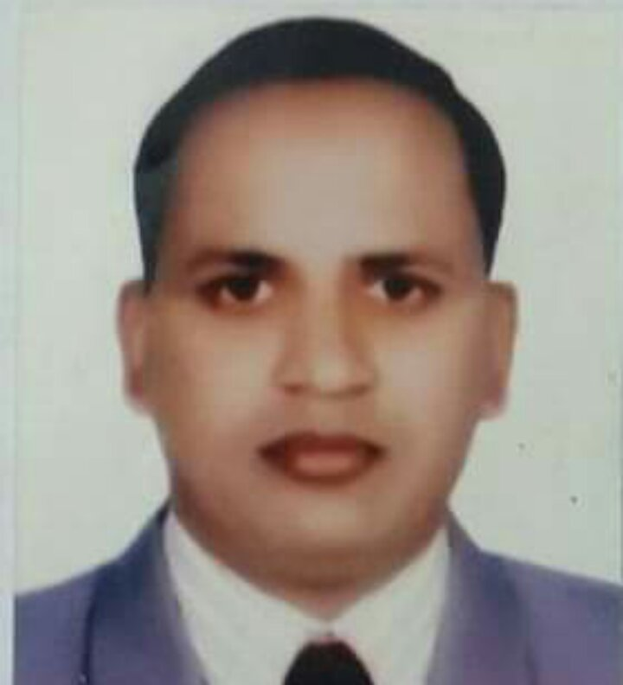
উপস্থাপনায়:
যতীন্দ্র মোহন দাশ।
প্রধান শিক্ষক
শান্তিপুর সরকারি প্রাথমিক বিদ্যালয়
সুনামগঞ্জ সদর, সুনামগঞ্জ।

Slide 3
পাঠ পরিচিতি
শ্রেণী: পঞ্চম
বিষয়: বাংলাদেশ ও বিশ্বপরিচয় পাঠশিরোনাম: জলবায়ু ও দুর্যোগ
পাঠ্যাংশ: জলবায়ু পরিবর্তন
সময়: ৪0 মিনিট

Slide 4
শিখন ফল
এই পাঠ শেষে শিক্ষার্থীরা………
১০.১.1 আবহাওয়া কী তা বর্ণনা করতে পারবে।
১০.1.2 জলবায়ূ কী বলতে পারবে।
১০.1.3 আবহাওয়া ও জলবায়ূ পরিবর্তনের কারণ ব্যাখ্যা করতে পারবে।
১০.1.4 আবহাওয়া ও জলবায়ূ পরিবর্তনের ফলে সৃষ্ট দূর্যোগ সম্পর্কে বলতে পারবে।

Slide 5
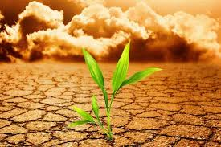
আবেগ সৃষ্টি

Slide 6
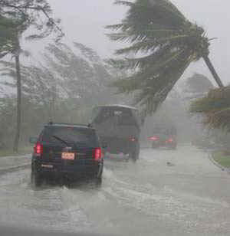
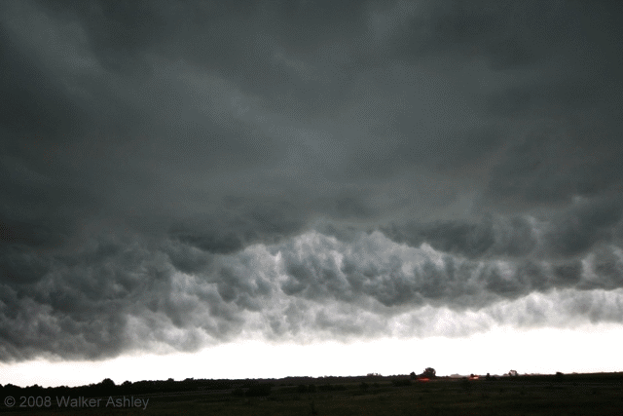
সমুদ্রে সৃষ্ট নিম্ন চাপ ও ঝড়ের ফলে সমুদ্রের লোনা জল বিশাল উচ্চতায় নিয়ে ও তীব্রবেগে উপকূলের জলভাগকে প্লাবিত করে। ফলে সৃষ্টি হয়-
জলোচ্ছ্বাস

Slide 7
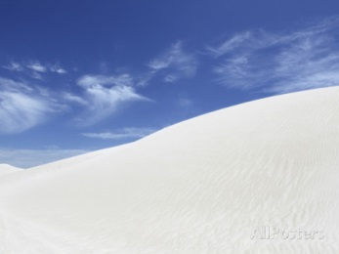
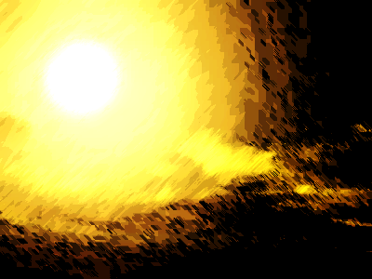
ঘূর্ণিঝড়
সূর্য তাপে বাতাস হালকা হয়ে উপরে উঠে যায়

Slide 8
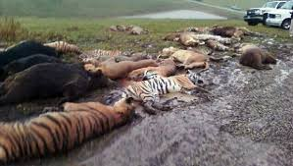
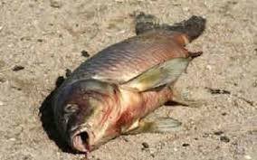
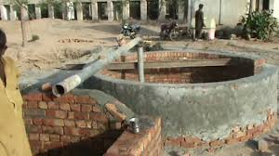
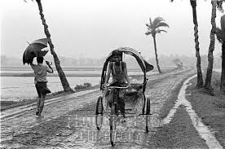
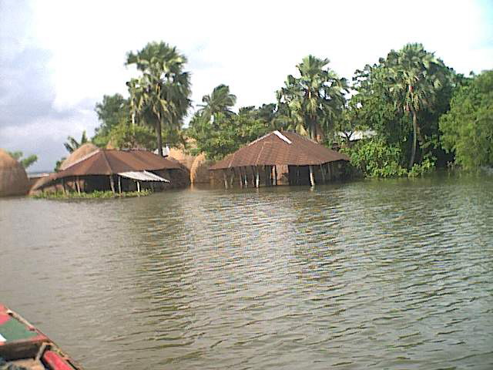
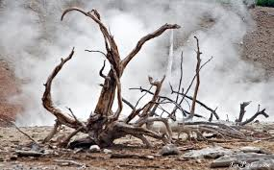
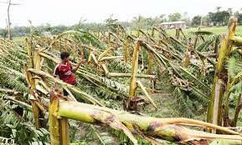
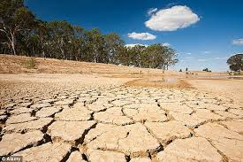
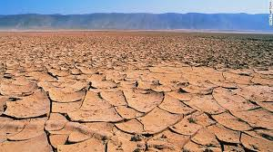

Slide 9
পাঠঘোষণা
জলবায়ু ও দুর্যোগ

Slide 10
গড় তাপমাত্রা বৃদ্ধি পাচ্ছে।

Slide 11
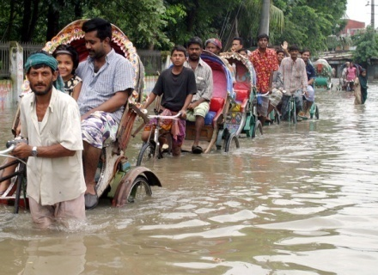
অতিবৃষ্টি হচ্ছে।

Slide 12
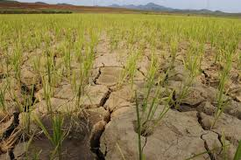
অনাবৃষ্টি

Slide 13
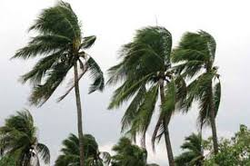
ঘূর্ণিঝড়ের প্রকোপ বেড়ে যাচ্ছে।

Slide 14
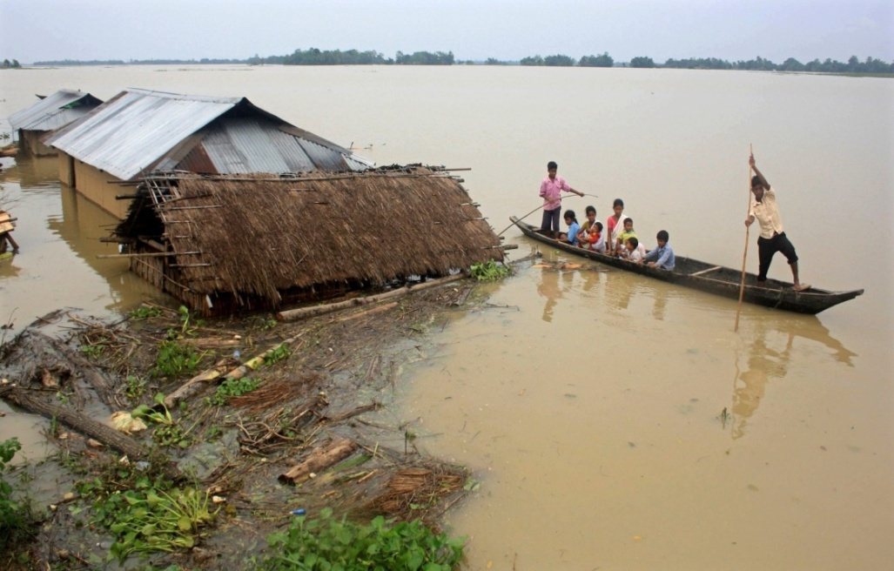
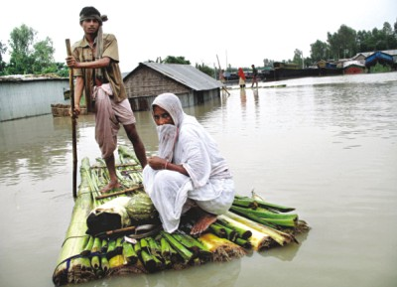
বারবার ভয়াবহ বন্যা হচ্ছে।

Slide 15
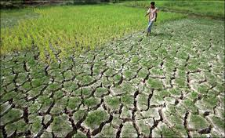
মাটির লবণাক্ততা বেড়ে কৃষি জমির ক্ষতি হচ্ছে।

Slide 16
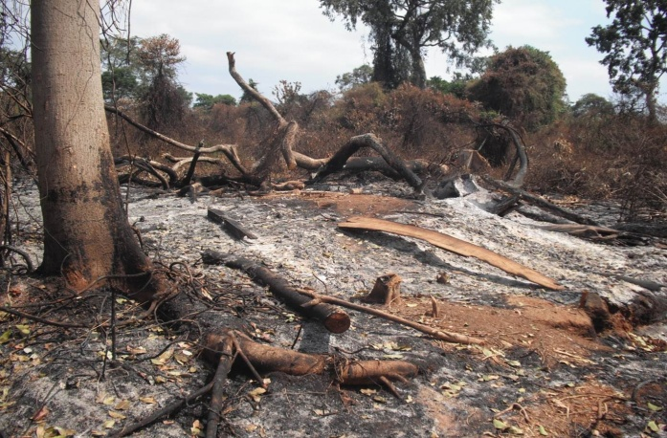
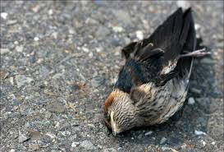
গাছপালা ও বিভিন্ন প্রাণি ধবংস হয়ে যাচ্ছে।

Slide 17
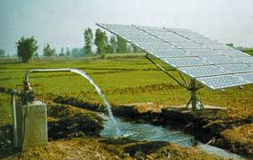
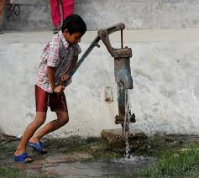
ভূ-গর্ভস্থ পানির স্তর নিচে নেমে যাচ্ছে।

Slide 18
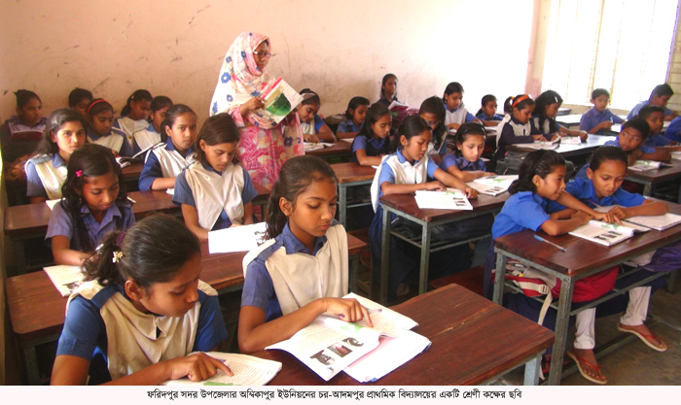
নিরব পাঠ

Slide 19
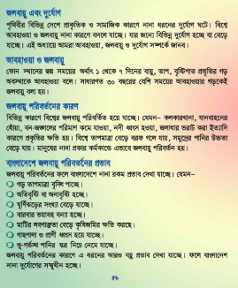
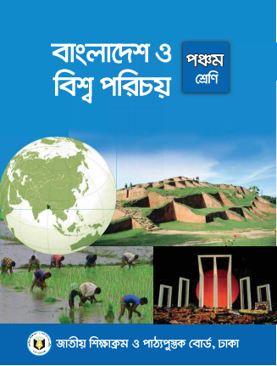

Slide 20
একক কাজ
আবহাওয়া কি ?
জলবায়ু কি ?
আবহাওয়ার উপাদানগুলো কি কি ?
জলবায়ু পরিবর্তনের কারণ কয়টি ?

Slide 21
জোড়ায় কাজ
আবহাওয়ার উপাদানগুলো কি কি ?
আবহাওয়া ও জলবায়ুর তিনটি পার্থক্য লিখ ।

Slide 22
দলীয় কাজ
লাল দল: জলবায়ু পরিবর্তনের কারণ কয়টি ও কি কি?
নীল দল: জলবায়ু পরিবর্তনের মানবসৃষ্ট কারণগুলো কি কি?
সবুজ দল: জলবায়ু পরিবর্তনের প্রাকৃতিক কারণগুলো কি কি?

Slide 23
মূল্যায়ণ
আবহাওয়া কাকে বলে ?
আবহাওয়ার উপাদান গুলো কি কি ?
জলবায়ু কাকে বলে ?
জলবায়ু আবহাওয়ার কত বছরের গড় অবস্থা?

Slide 24
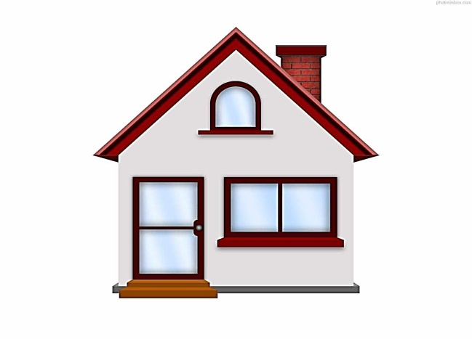
বাড়ির কাজ
জলবায়ু পরিবর্তনের ফলে কি ধরনের ক্ষতির
সম্মুখীন হতে পারে তা নিজের ভাষায় লিখ।

